Slide 1

CONTROLADORIA-GERAL DA UNIÃO
Secretaria de Transparência e Prevenção da Corrupção
Março/2013

Slide 4
Desdobramentos da LAI par entes
FNDE – Resolução Nº 29, DE 27 DE JULHO DE 2012:
Art. 12 - § 10. É obrigação do município e do DF, nos termos dos arts. 1º, 2º, 3º, 7º e 8º da Lei no 12.527 de 18 de novembro de 2011, dar publicidade aos recursos recebidos no âmbito desta Resolução bem como à sua destinação, garantindo o acesso público a informações (...).
Ministério da Integração Nacional – Portaria Nº- 555, de 4 de Outubro de 2012:
2.2.131.divulgar, a partir da celebração do convênio, as informações listadas no art. 63 do Decreto nº 7.724, de 16 de maio de 2012, que regulamenta a Lei nº 12.527, de 18 de novembro de 2011 (Lei de Acesso à Informação), em sítio eletrônico e em quadro de avisos de amplo acesso público no local da sua sede, que deverão ser atualizadas periodicamente e ficarem disponíveis até cento e oitenta dias após a entrega da prestação de contas final

Slide 5
DESAFIOS À IMPLEMENTAÇÃO DA LAI
Mudança Cultural (cultura do sigilo);
Recursos Tecnológicos:
Capacitação Técnica;
Recursos Financeiros;
Recursos Humanos;
Gestão Documental.

Slide 6
O Papel da CGU na LAI
Atua, para o Poder Executivo Federal, como Instância Recursal referentes a negativas de acesso. (art. 16)
Promoção de campanha de abrangência nacional de fomento à cultura da transparência e do direito fundamental de acesso à informação. (art.41, I)
Monitoramento da aplicação da LAI no âmbito da administração pública federal (art. 41, III)
Treinamento de agentes públicos (art. 41, II)
Encaminhamento ao Congresso Nacional de relatório anual com informações atinentes à implementação da LAI. (art. 41, IV)
Notes:
Entre parênteses estão os respectivos princípios internacionais atendidos pela LAI

Slide 8
Apoiar Estados e Municípios na implementação da Lei de Acesso à Informação, no incremento da transparência pública e na adoção de medidas de governo aberto.

Slide 9
Produtos
Capacitação de Agentes Públicos
(presencial e virtual)
Cessão do Código Fonte do e-SIC
Material Técnico
Manual de implementação da LAI; Guia de Transparência Ativa; Guia de Portal da Transparência; dentre outros
Outras ações correlatas: criação fóruns – troca experiência e sanar dúvidas

Slide 10
Público alvo
Quem pode participar?
O que é o Termo de Adesão?
O que diz o Termo de Adesão?
Como participar?
Todo ente público
Há transferência de recurso financeiro?
Entrar em contato com a CGU ou através do formulário de interesse.
Este Programa não implica desembolso de recursos.
É o instrumento legal a ser assinado para aderir ao Programa.
A minuta pode ser baixada na página do Programa: www.cgu.gov.br/brasiltransparente

Slide 11
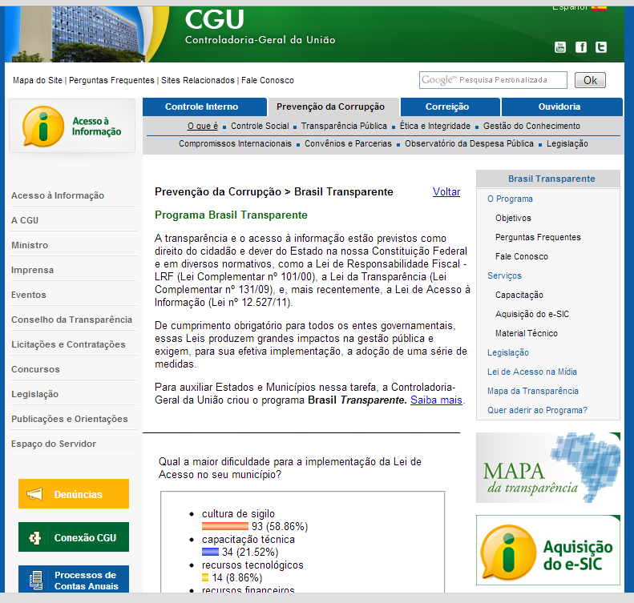
Página do Programa: www.cgu.gov.br/brasiltransparente
Manual da LAI; Guia de Transparência Ativa; Guia do Portal da Transparência; dentre outros.
Portaria e Termo de Adesão ao Programa
Formulário de Interesse.
Levantamento do andamento da regulamentação da LAI nos 26 Estados, DF, Capitais e mais 253 municípios com população acima de 100mil habitantes.
Informações sobre o e-SIC.
Fase atual: projetos pilotos

Slide 12
Capacitação de Agentes Públicos
Modalidade presencial:
Capacitação será oferecida pela Unidade Regional da CGU de cada Estado.
Já disponível para estados e municípios interessados.
Modalidade virtual:
Capacitação a ser disponibilizada na Escola Virtual da CGU;
Fase atual: versão em teste.

Slide 13
Material Técnico a ser disponibilizado no site do Programa (www.cgu.gov.br/brasiltransparente):
Manual de implementação da LAI;
Guia de Transparência Ativa;
Guia de Portal da Transparência;
Dentre outros

Slide 14
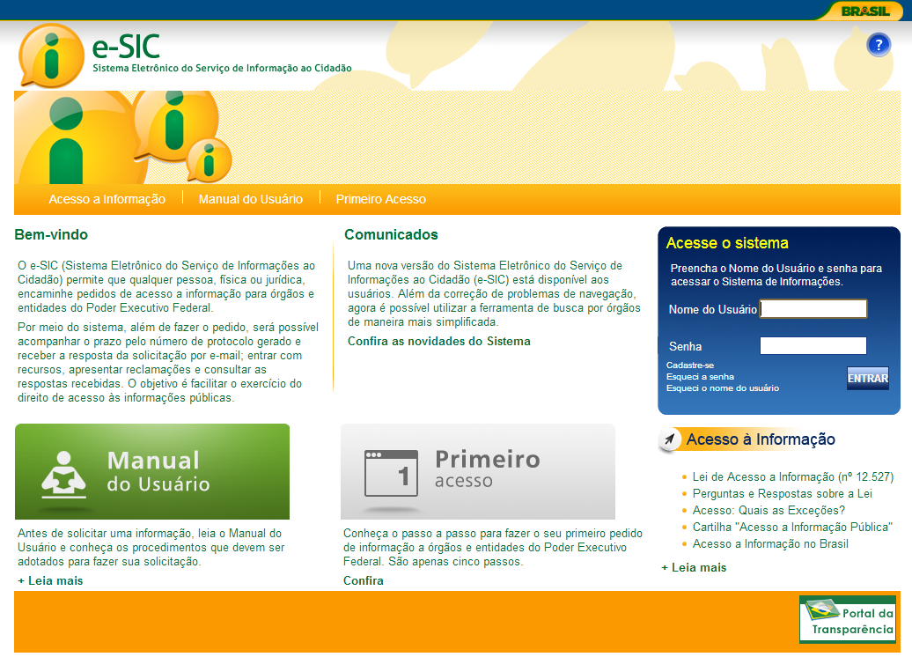

Cessão do Código Fonte do e-SIC

Slide 15
O que é o e-SIC?
Sistema em plataforma web
Entrada e Saída para todos os pedidos de informação
Disponível em www.acessoainformacao.gov.br/sistema

Slide 16
O e-SIC permite aos órgãos e entidades:
Gerenciar diferentes perfis de usuários autorizados a usar o sistema;
Acessar e responder os pedidos de acesso;
Prorrogar prazo de resposta;
Acompanhar os prazos para respostas;
Reencaminhar pedidos a outros órgãos;
Acompanhar e responder recursos;
Cadastrar pedido e solicitante;
Obter estatísticas de atendimentos.

Slide 17
O e-SIC permite aos cidadãos:
Registrar pedidos de informação;
Acompanhar pedidos de informação: trâmites e prazos;
Consultar respostas recebidas.
Entrar com recursos;

Slide 18
SOLICITAÇÃO DE INFORMAÇÃO
Solicitante
Sistema
Destinatário
(SIC)
SIC
Cidadão
Empresas
Governos
ONGs
...
Órgão ou Entidade do Governo
Balcão
Telefone
...

Slide 19
Informações
Gerenciais do e-SIC
(Microsoft Report Service)

Slide 20

Poder Executivo Federal
Posição: 19/03/2013

Slide 21
Poder Executivo Federal
Posição: 19/03/2013
Recurso | Quantidade
1ª instância | 4.752 (6,7% dos pedidos respondidos)
2ª Instância | 1.576 (2,2% dos respondidos)
CGU | 583 (0,82% dos respondidos)
CMRI | 224 (0,31% dos respondidos)

Slide 22
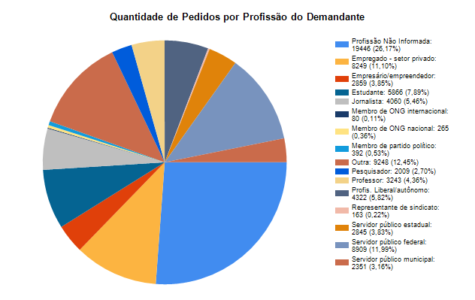
Poder Executivo Federal
Posição: 19/03/2013
Servidores públicos
19,27%
Não informada
28,73%

Slide 23
Efeitos da Lei de Acesso à Informação
12

Slide 24
Efeitos da LAI
Exemplos de abertura de dados
Publicação da remuneração individualizada de todos os servidores civis e militares
Banco Central passa a divulgar os votos individuais dos diretores nas decisões do COPOM
Ministério da Defesa anuncia que foram localizados documentos sigilosos produzidos entre 1946 e 1991 pelo extinto Estado Maior das Forças Armadas e que disponibilizará as informações
Ministério do Planejamento divulga informações na internet sobre imóveis funcionais

Slide 25
Efeitos da LAI
Exemplos de abertura de dados
Ibama divulga lista de empresas autuadas por biopirataria
CGU disponibiliza diversos relatórios de auditoria em seção especial criada no site
CNJ disponibiliza base de dados do Justiça em números

Slide 27
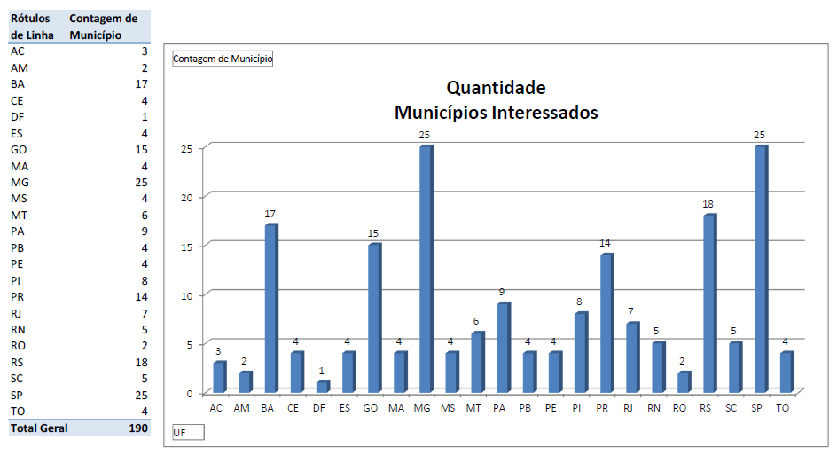
Interesse no Programa
- Encontro de Prefeitos-

Slide 28
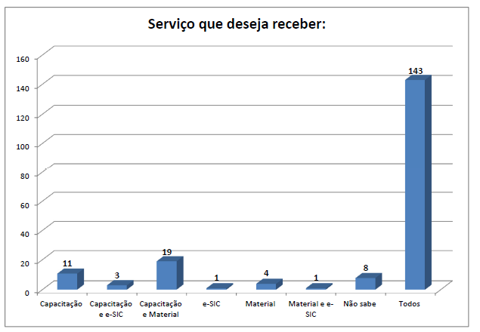
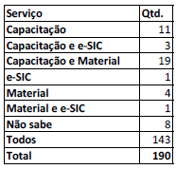
Serviços demandados
- Encontro de Prefeitos-

Slide 29

Grande desafio
Parcerias com multiplicadores do Brasil Transparente
Estados e Municípios efetivando o acesso a informação pública
Apoio CGU

Slide 30
CONTROLADORIA-GERAL DA UNIÃO
Secretaria de Transparência e Prevenção da Corrupção
www.cgu.gov.br/brasiltransparente
brasiltransparente@cgu.gov.br

